Slide 1
周 报
王丹丹

Slide 2
第一部分：
CPU隔离与时钟（dynticks）机制对实时性的影响

Slide 3
1. CPU隔离 （CPU isolations）
在CPU的数量大于1的系统中：在工程上有时候有一种需求，就是让某个任务能够独占CPU，这个CPU只做指定的任务，从而获得低延迟、高实时的好处。
需求：
功能：
CPU隔离是将某一个或者几个CPU从正常运行的CPU集合中分隔出来，被分隔出的这些CPU可以隔离用户态和内核态的线程，只运行指定的线程，不被干扰。
一般用于高实时要求、高效能计算等领域，在Linux中使用“CPU隔离”使让某一个线程排他性独占CPU。
用途：
存在问题：
但是中断仍然可以在被隔离的CPU上发生
由Linux 内核调度定时器产生

Slide 4
2. Linux内核调度定时器（Linux kernel scheduling timer）
定时器作为内核的核心组件，在每个 CPU 上以 100 到 1000 Hz 的频率执行的周期性定时器中断，会对CPU上正在运行的任务产生干扰。
运行过期的通用计时器回调
跳过 posix CPU 定时器，并运行已经过期的定时器
计时：维护内部时钟 (jiffies) 和外部时钟 (gettimeofday())
调度程序：维护内部状态、公平性和优先级（任务优先级）
维护全局平均负载
维护性能事件等
不能轻易的停止定时器中断，因为许多 kernel 组件依赖周期性事件，主要是定时器、定时和调度程序。例如，定时的一次性事件（计时器回调）或周期性事件（调度程序、计时、RCU 等）的几个子系统需要时钟中断。

Slide 5


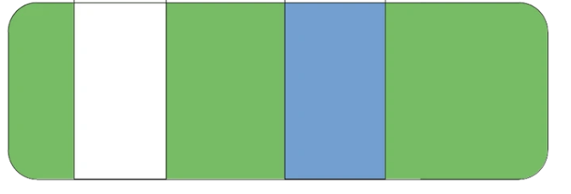
2. Linux内核调度定时器（Linux Kernel scheduling timer）
① Periodic Tick Timer
以恒定的频率周期性的产生中断。
缺点：一些不必要情况下产生中断:
占用CPU周期、破坏CPU缓存，做的是没有价值的工作[2]
Linux内核调度计时器发展了三代 [2]
② Partially Tickless Timer (Dynticks-idle)
在CPU空闲时不产生中断。任务到来时是否需要interrupt
优点：功耗降低[3]
不足：只解决了CPU idle情况下产生中断的问题
task in kernel mode
task in user mode
CPU idle
③ Fully Tickless Timer (Full dynticks)
tick interrupt
根据系统需求动态的改变定时器的持续时间[2]
优点：减少计时器中断的次数，任务可以相对不间断地运行[2]
缺点：每个CPU上只能有1个task，
与Dynticks-idle相比增加了一些开销[3]

Slide 6
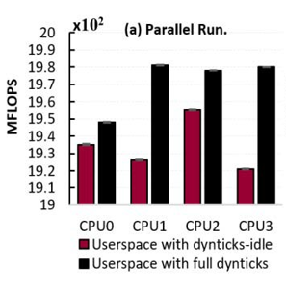
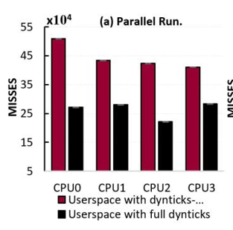
2、 Linux内核调度定时器（Linux Kernel scheduling timer）
Full dynticks
减少计时器中断的次数，任务可以相对不间断地运行
已有论文的一些数据[2]：
Full dynticks CPU在所有CPU上的性能持续提高1%到4%。
CPU0运行在Periodic Tick Timer 模式，1%的性能增益可以归因于系统中的缓存丢失率的降低
Full dynticks 系统中的Cache丢失率
比在类似条件下dynticks-idle系统中的Cache丢失率低30%~49%
"Towards understanding application performance and system behavior with the full dynticks feature,"
2018 IEEE 8th Annual Computing and Communication Workshop and Conference (CCWC),

Slide 7
2. Linux内核调度定时器（Linux Kernel scheduling timer）
Full dynticks
减少计时器中断的次数，任务可以相对不间断地运行
不足之处：
每个CPU上最多只能绑定一个任务[3]
如果有多个任务，则性能几乎不会改变，仍然会有periodic tick[2]
如果没有挂起的软件计时器请求，最长计时器持续时间可以延长到一秒钟[2]
系统中至少有一个CPU是Periodic Tick Timer模式（默认为CPU0）[2,3]
此CPU用于处理内核需要做的周期性工作、事件驱动的基础工作
与Dynticks-idle相比，增加的开销主要有两部分： RCU 跟踪和排序、记录CPU运行时间[3]
使用条件：Full dynticks 仅适用于CPU 计算型的工作负载，或者基于用户空间驱动程序的 I/O
不适合基于内核的 I/O 型工作负载 [3]

Slide 8
当CPU隔离与Full dynticks结合：
Full dynticks模式下时钟残余的 1 Hz Tick（每秒钟中断）仍然存在，目的是为了维护调度程序内部统计。它以前在隔离的 CPU 上执行，但是在CPU隔离与Full dynticks结合的情况下，这个工作使用一个未绑定的工作队列被卸载到 Full dynticks 范围之外的 CPU。
这意味着任务可以在被隔离出的 CPU 上 100%无 Tick 运行[3] 。
在工程上：
使能NO_HZ_FULL（即Full dynticks 设置）
使用“nohz_full=[CPU 编号]” 引导参数，让被隔离的CPU支持NO_HZ_FULL，
将CPU隔离，将任务绑定到对应的CPU上

Slide 9
3. 总结
CPU隔离解决的是：内核调度程序的干扰
Dynticks解决的是：timer tick 中断的干扰
在高实时、高性能的需求下，满足Full dynticks 使用条件时：
任务数量<CPU数量，将CPU隔离，把指定任务绑定在CPU上，并将时钟设置为Full dynticks，效果最好。
任务数量较多，将CPU隔离，把指定任务绑定在CPU上，将时钟设置为Dynticks-idle较为合适。
当一个CPU被分配了多个任务时， Full dynticks将不再起作用，
而且开销比Dynticks-idle高[3]。
不满足Full dynticks 使用条件时，可采用CPU隔离+Dynticks-idle的设置。

Slide 10
参考资料：
[1] Status of Linux dynticks:
https://blog.linuxplumbersconf.org/2013/ocw/system/presentations/1143/original/dynticks-lpc.pdf
[2] Towards understanding application performance and system behavior with the full dynticks feature
A. Aljuhni, C. E. Chow, A. Aljaedi, S. Yusuf and F. Torres-Reyes, "Towards understanding application performance and system behavior with the full dynticks feature," 2018 IEEE 8th Annual Computing and Communication Workshop and Conference (CCWC), 2018, pp. 394-401, doi: 10.1109/CCWC.2018.8301733.
[3] CPU Isolation – by SUSE Labs
Frederic Weisbecker - Linux Kernel Engineer at SUSE Labs.
https://www.suse.com/c/cpu-isolation-introduction-part-1/ 中文 https://www.infoq.cn/theme/130/
[4] Periodic jitter and bounded uncorrelated jitter decomposition using incoherent undersampling
N. L. Tzou, D. Bhatta, S. Hsiao and A. Chatterjee, "Periodic jitter and bounded uncorrelated jitter decomposition using incoherent undersampling," 2013 Design, Automation & Test in Europe Conference & Exhibition (DATE), 2013, pp. 1667-1672, doi: 10.7873/DATE.2013.337.
https://heapdump.cn/article/3151332
https://zhuanlan.zhihu.com/p/372103052
https://blog.csdn.net/maochengtao/article/details/30711975
https://os.51cto.com/article/711730.html
http://www.uml.org.cn/embeded/2022062444.asp?artid=25225
http://www.lenky.info/archives/2013/07/2317

Slide 11
第二部分：中断线程化对实时性的影响

Slide 12
1. 中断延迟（ Interrupt latency ）
问题：
中断是导致内核延迟的一个主要来源
发展：
Linux Preempt-RT Patch 有“中断线程化“这一功能
——可以改善由于中断处理导致的内核延迟的问题。
结果：
中断线程化可以减少中断服务子程序（ISR）的关中断时间，从而降低中断延迟时间，提高系统的响应能力 。

Slide 13
2. 中断线程化（Threaded interrupt handlers）
核心思想
是将中断任务尽可能地放到内核线程中去完成
好处
将中断事件集合中的绝大部分置于内核线程中进行处理时，系统可以通过唤醒线程使中断得以执行，最终可以增强内核的可抢占性，使得实时任务能够获得及时处理。
中断线程化之前，这两个部分处理都在硬中断上下文处理
处理过程
中断的处理分为两个部分：快速检测处理程序+中断主处理程序
怎么划分这两个部分？
中断线程化之后
中断线程化之后，
“硬中断上下文唤醒中断线程”
+
+
必须在硬中断上下文中处理
在内核线程中处理
整个中断处理花费的时间主要消耗在中断主处理程序上，
所以中断主处理程序的运行时间决定了系统关中断的时间。

Slide 14
2. 中断线程化（Threaded interrupt handlers）
新的问题
强行将所有中断线程化
这个中断服务程序非常简单，没必要线程化。强行线程化对实时性的改善不大，反而会带来不必要的开销。
这个中断服务程序非常关键，其中采集的数据的实时性也非常重要，不应该被延迟执行。中断切换回实时进程后，实时进程依赖这些数据，还是要等这个进程把数据取出。
解决办法
取消线程化
设置IRQF _NODALY 标志位——在申请某一个中断时，如果设置了此标志位，则此中断将被禁止中断线程化
设置IRQF _NODALY 标志位——实时中断

Slide 15
2. 中断线程化
局限性：
中断线程化的服务函数必须被分配一个固定的调度优先级。
但是当中断生成设备由不同优先级的线程共享时，有文章证明了没有一个合适的办法来为中断线程化的处理分配一个固定的优先级。
The Limitations of Fixed-Priority Interrupt Handling in PREEMPT RT and Alternative Approaches
by Glenn A. Elliott , James H. Anderson

